Slide 1
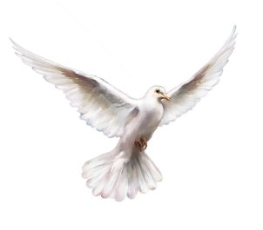

Slide 2
“The blessing of Pentecost is entrusted to us as a gift that must be used, and only by use does it become strong.”
Andrew Murray

Slide 3
* Plek van die Heilige Gees:

Slide 4
* Plek van die Heilige Gees:
* Jesus doen die werk:

Slide 5
* Plek van die Heilige Gees:
* Jesus doen die werk:
* Daaglikse vernuwing:

Slide 6
* Plek van die Heilige Gees:
* Jesus doen die werk:
* Daaglikse vernuwing:
* Gehoorsaamheid:

Slide 7
* Plek van die Heilige Gees:
* Jesus doen die werk:
* Daaglikse vernuwing:
* Gehoorsaamheid:
* 1 liggaam 1 Gees:

Slide 8
* Plek van die Heilige Gees:
* Jesus doen die werk:
* Daaglikse vernuwing:
* Gehoorsaamheid:
* 1 liggaam 1 Gees:
* Hou vas wat jy het:

Slide 9
* Plek van die Heilige Gees:
* Jesus doen die werk:
* Daaglikse vernuwing:
* Gehoorsaamheid:
* 1 liggaam 1 Gees:
* Hou vas wat jy het:
* Volhard in self-sterwe:

Slide 10
* Plek van die Heilige Gees:
* Jesus doen die werk:
* Daaglikse vernuwing:
* Gehoorsaamheid:
* 1 liggaam 1 Gees:
* Hou vas wat jy het:
* Volhard in self-sterwe:
* Gee en offer op:

Slide 11
* Plek van die Heilige Gees:
* Jesus doen die werk:
* Daaglikse vernuwing:
* Gehoorsaamheid:
* 1 liggaam 1 Gees:
* Hou vas wat jy het:
* Volhard in self-sterwe:
* Gee en offer op:
* Laat Jesus alles wees:

